Slide 1
Presentación de Indignado Framework
Vanessa Revetria
Juan Miraballes
Maximiliano Silvera
Gonzalo Castro
Andrés Aldao

Slide 2
Descripción del Problema
Motivación
Rápido crecimiento de los movimientos de protesta.
Expansión geográfica de estos movimientos.
Generar un espacio para que estos grupos puedan expresar sus ideas, organizar actividades y compartir información (videos, imágenes, links, etc).
Objetivos Principales
Administración y coordinación de varios de estos movimientos.
Coordinación de actividades (Convocatorias).
Un único portal web por cada movimiento con diferente diseños (Distintos estilos).

Slide 3
Solución Planteada
Se plantea:
Desarrollo de una plataforma con el fin de centralizar toda información relevante a estos grupos.
Implementación de dos módulos: FrontOffice y BackOffice.
FrontOffice (Actor: Usuario)
♦ Portal web de acceso público con autenticación de usuarios.
♦ Los usuarios podrán compartir información, realizar convocatorias a diferentes actividades, sumarse a las mismas y chatear.
♦ Mapa integrado para realizar las convocatorias.
BackOffice (Actor: Administrador)
♦ Aplicación de escritorio que gestiona los sitios de protesta con acceso restringido.
♦ Gestión de Grupos, usuarios y contenidos.

Slide 4
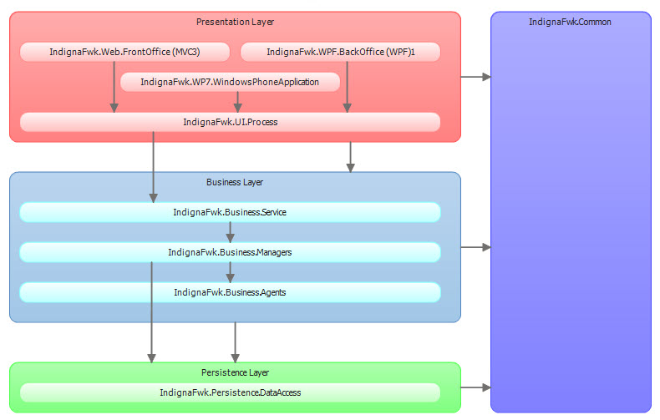
Arquitectura de la Solución

Slide 5
Descripción Arq. 1
Enfoque principal
Arquitectura de 3 capas que nos permitó separar los diferentes aspectos de la aplicación logrando una solución esclalable y mantenible.
Presentation Layer
IndignaFwk.Web.FrontOffice
♦ Módulo encargado de mostrar los datos al usuario final. Se ha implementado un proyecto web desarrollarlo.
IndignaFwk.WPF.BackOffice
♦ Aquí se implementa el módulo de BackOffice desarrollado como aplicación de escritorio.
IndignaFwk.WP7.WindowsPhoneApplication
♦ Módulo que contiene la aplicación nativa de Windows Phone.
IndignaFwk.UI.Process
♦ Módulo que consume los web services (WCF) expuestos en la capa de negocio. Se desarrolló una fachada encapsular las diferentes clases UI.Process.

Slide 6
Descripción Arq. 2
Business Layer
Capa que contiene las reglas de negocio de la aplicación.
IndignaFwk.Business.Services
♦ Aquí están ubicados los web services (WCF), que exponen las funcionalidades hacia el exterior de la capa de negocio. Estos servicios son consumidos por la capa de presentación, en particual por el módulo IndignaFwk.UI.Process.
IndignaFwk.Business.Managers
♦ Este módulo resuelve parte de la lógica de negocio del framework. Se han creado diferentes managers y un fábrica para la correcta separación de las funcionalidades y su lógica.
♦ Se comunica con la capa de acceso a datos, los agents y los servicios mediante intefaces.
IndignaFwk.Business.Agents
♦ Módulo utilizado para la integración con otros grupos y para la integración con fuentes de datos.

Slide 7
Descripción Arq. 3
Access Layer
Capa de acceso a datos que se comunica directamente a la base de datos.
IndignaFwk.Persistence.DataAccess
♦ Único módulo dentro de esta capa el cual contiene todos los objetos ADOs (DataAccessObjects) .
♦ Los objetos ADOs son los encargados de crear, editar, borrar y obtener los datos de la base.
♦ Creación de interfaces para la correcta comunicación con la capa de negocio.
Capa Vertical
IndignaFwk.Common
♦ Capa que será referenciadas por las restantes (Presentation, Business, Persistence).
♦ Contiene entidades de negocio, enumerados y funciones utilitarias.

Slide 8
Soluciones Paticulares y Componentes Interesantes
Aspectos Funcionales
MultiTenant
♦ Arquitectura que permite proveer servicios a multiples clientes mediante una unica instancia.
♦ Es posible crear un nuevo sitio (tenant) con solo crear un nuevo grupo en la BD.
♦ Se generaron hasta 12 sitios gracias a la potencialidad de este enfoque.
♦ Para resolver este problema se utilizó el patrón Inversión de Control e Inyección de Dependencias.

Slide 9
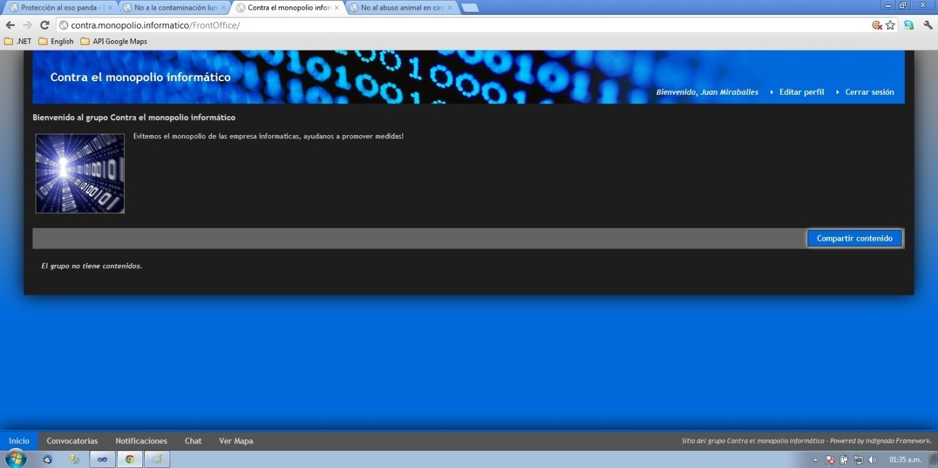
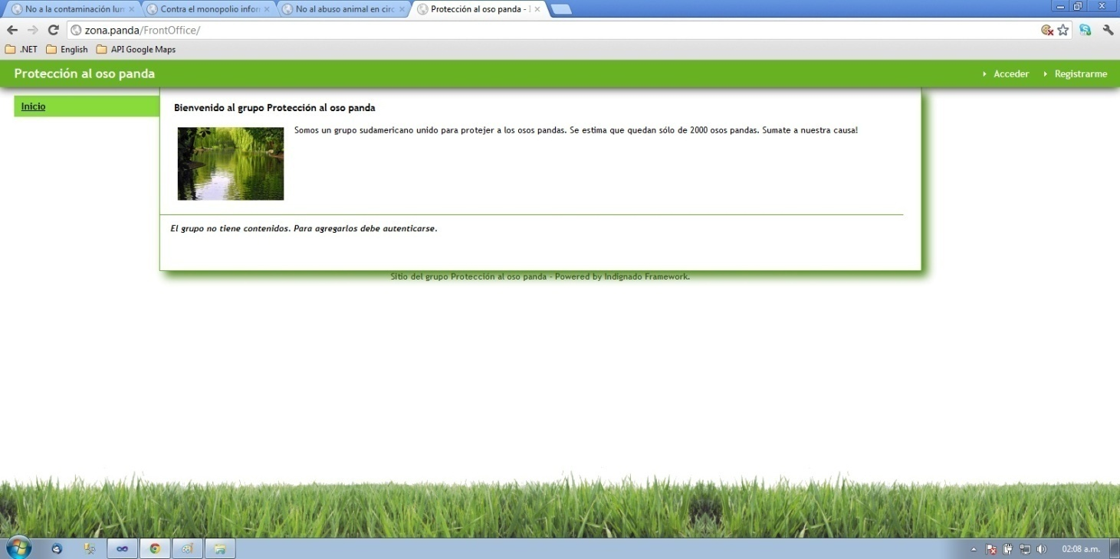

Slide 10
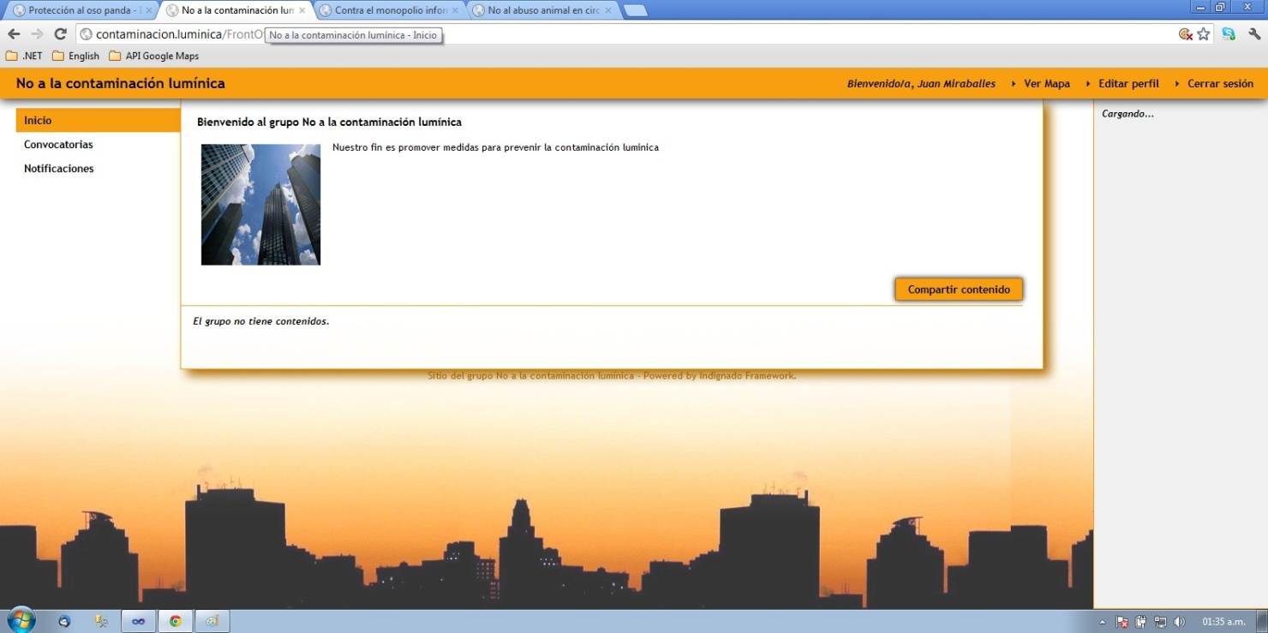
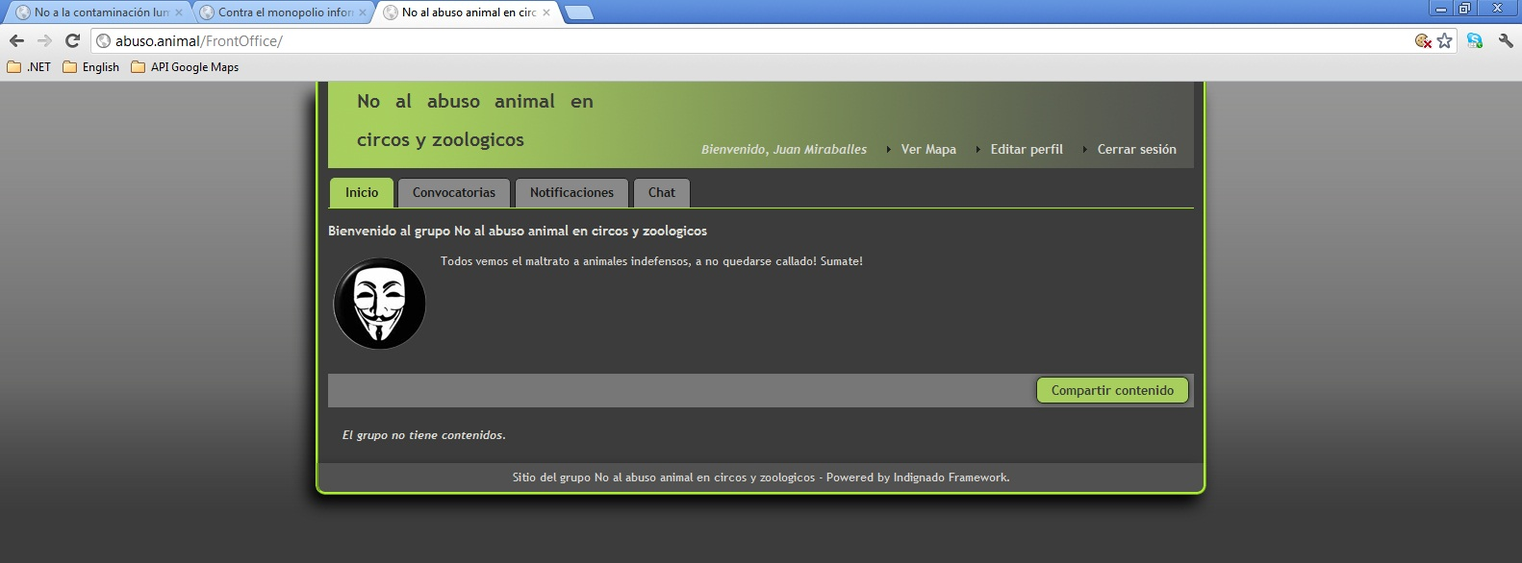

Slide 11
Integración entre Servidores
♦ La integración permite compartir contenido publicado en otro servidor.
♦ En nuestro caso se integró con otra instancia de nuestra misma aplicación. Generando una nueva base de datos para la nueva instancia.
♦ El servicio ServiceExpose, expone las operaciones a ser consumidas por el otro servidos y el InG4Agent es el componente que las consume.
Chat Embebido
♦ Chat similar al de facebook que permite simultaneas conversaciones con integrantes del sitio.
Chat Tipo Sala
♦ Funcionalidad aislada al resto que permite una unica conversación activa.

Slide 12
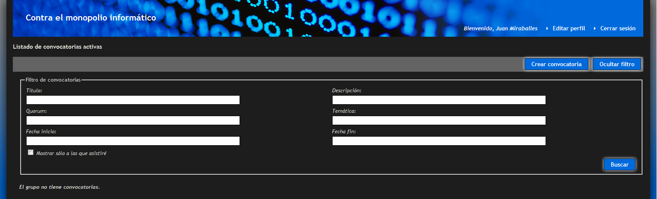
Filtro de Búsqueda de Convocatorias
Funcionalidad que busca de forma dinámica las convocatorias de un sitio dependiendo de los parámentros ingresados en el filtro.

Slide 13
Encriptación de Contraseñas
♦ Encriptación de contraseñas de usuarios y administradores.
♦ Se utilizó el método de encriptación Rijndael.
♦ Encriptación desde la capa de presentación. Los datos viajan encriptados por web services y se guardan de la misma manera en la base de datos.
Edición de Perfil de Usuario (Agregado Simple)
Funcionalidad simple que se agregó para que el usuario pudiera editar sus datos principales.

Slide 14
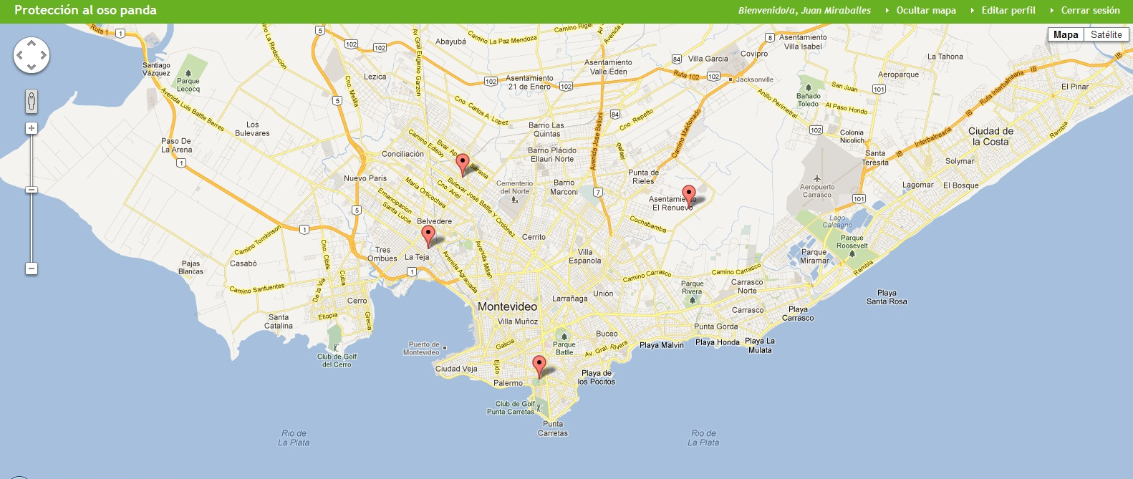
Aspectos de Diseño
Mapa
♦ Creación de mapa full screen para mejorar la experiencia de usuario.

Slide 15
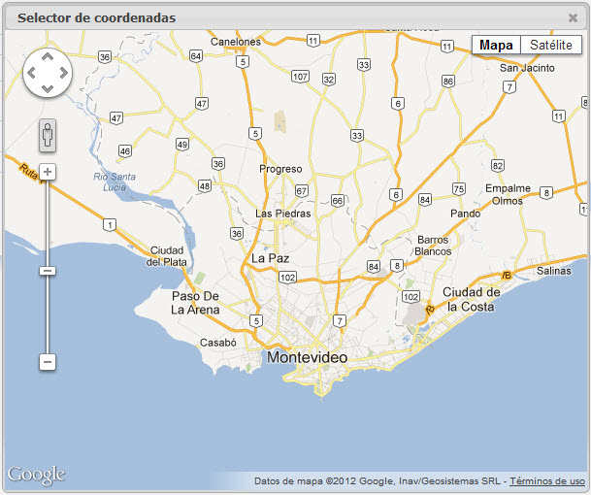
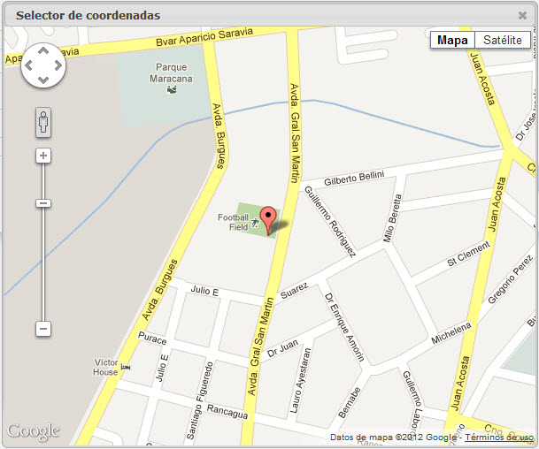
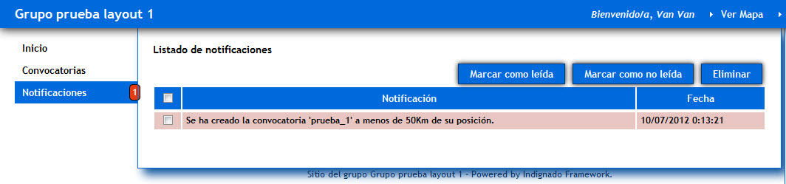
Notificaciones enviadas al crear una convocatoria
Notificaciones
Ubicación creada de convocatoria

Slide 16
Mejoras de Solución
♦ Controles de seguridad previstos
♦ Recuperacion Usuario y contaseña
♦ Confirmación correo electronico
♦ Control de Captcha
♦ Comentarios en contenidos y convocatorias
♦ Mejoras de diseño en el BackOffice
♦ Mayor integración con fuentes de datos
♦ Autenticación con Twitter, etc.
♦ Implementar más funcionalidades para Windows Phone
♦ Desplegar en Azure

Slide 17
Problemas encontrados
Login con Facebook
Debido a politicas de Facebook, se requiere un Id por URL, por lo tanto diseñamos que al registrar un nuevo grupo se permita ingresar dicho id.
Chat
Dificultad para testear el correcto funcionamiento.
Cierre de Sesión Imprevisto
Se implementó un mecanismo que cuando la sesión del web server caduca, se marca el usuario como desconectado.

Slide 18
Desarrollo del Proyecto
Se adoptó un mecanismo de implementación horizontal (desde el back-end hacia el front-end). Esto consiste en realizar todas las tareas del mismo tipo en una misma etapa avanzando capa por capa (Entidades - > ADOs -> Managers -> etc.)
Ventajas
Optimización del tiempo y el trabajo de cada recurso.
Prevención de errores.
Mecanismo de implementación único en los elementos del mismo tipo.
Código facilmente mantenible por cualquier recurso de equipo.
Desventajas
Recodificación masiva por errores encontrados tardiamente.
Sensación de avance lento al comienzo del proyecto.
Menor distribución del conocimiento por centrarse en una única tarea.
Frente a tantos temas a investigar y tan poco tiempo para crear la solución, se decidió utilizar esta técnica de desarrollo que nos permitió tener un avance constante.

Slide 19
Evaluaciones
Tecnologías usuadas
Curso
Trabajo en Grupo
Docente

